Slide 1





AI기반 CCTV 영상분석을 통한
실시간 도시침수 조기감지 및 서비스 기획
K-water 한국수자원공사
Team
WaD2p

Slide 2

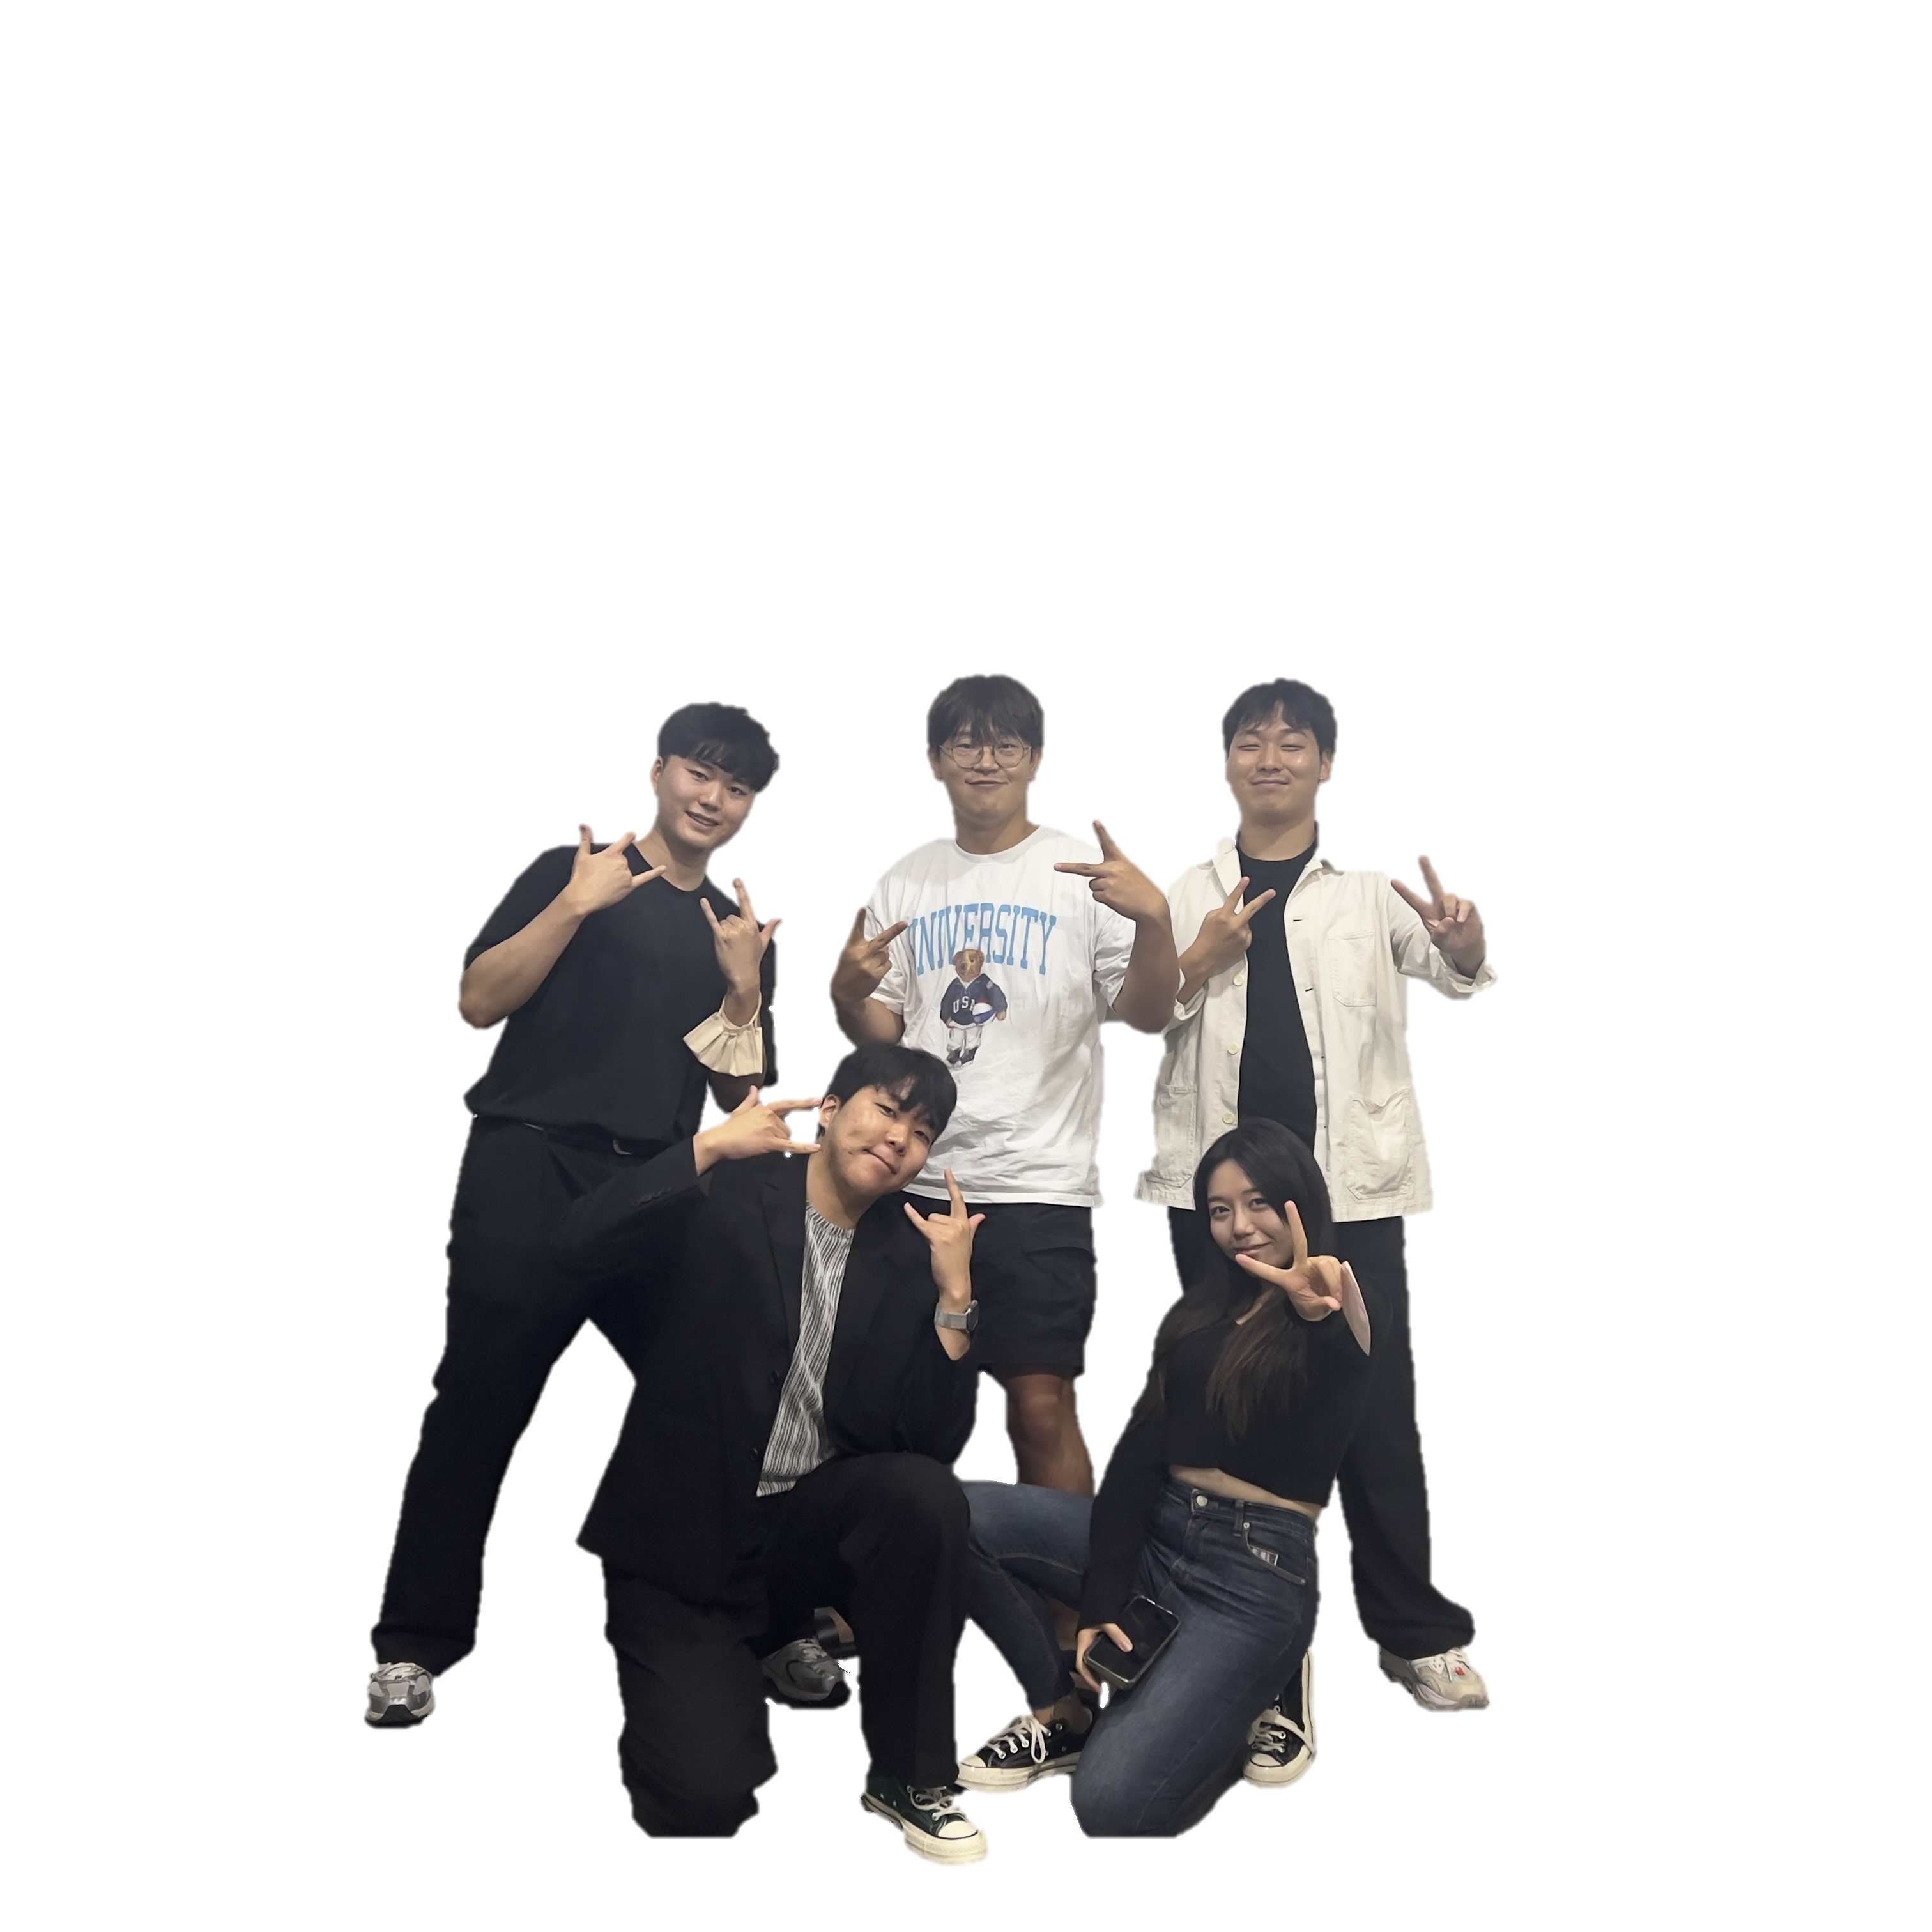
팀 소개
WaD2p
홍성민
경상국립대학교 3학년 재학
prediction
(침수 면적 예측)
: Water + Deep learning
남찬희
가천대학교 4학년 재학
object detection
(물 객체 감지)
진창호
단국대학교 4학년 재학
Segmentation
(물 영역 masking)
박상민
평택대학교 3학년 재학
flood prediction web develop,
Metaverse implement(UI 총괄)
김수빈
한국기술교육대학교 3학년 재학
데이터 확보, 데이터 전처리

Slide 3


멘토 소개
도움 주신 멘토님들
K-water
Professor
김성훈 연구 센터장님
최영돈 박사님
심창섭 차장님
오지훈 대리님
심명근 부장님
전종식 교수님(경남대학교)
손영기 교수님(명지대학교)
안현욱 교수님(충남대학교)
이상화 교수님(서울대학교)

Slide 4






Table of Contents
1
Insight
2
How
3
POC
4
Benefit
1. Why
2. Insight
1. Data & Targeting
2. Object Detection
3. Segmentation
4. Prediction
1. Why Metaverse?
2. Realization
1. Expectation
effectiveness

Slide 5
Insight

Slide 6

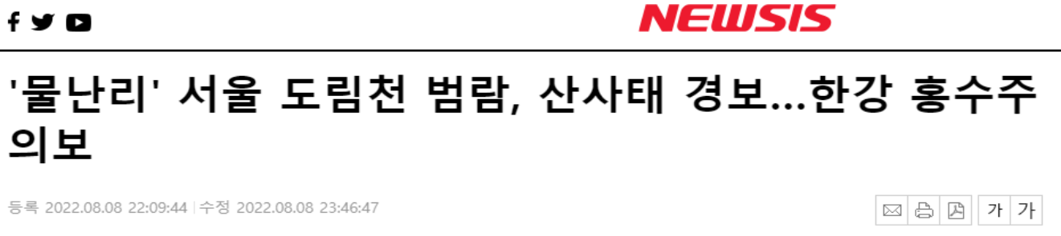

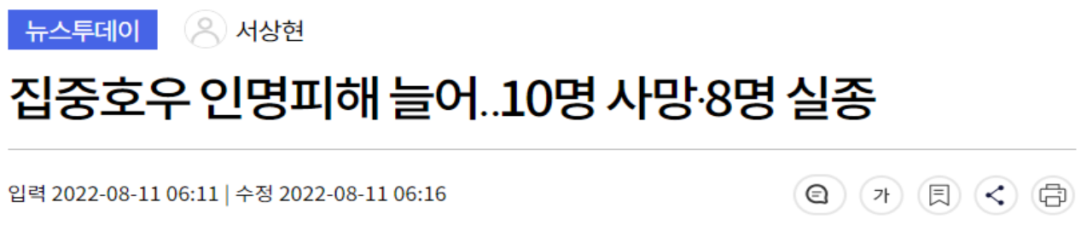


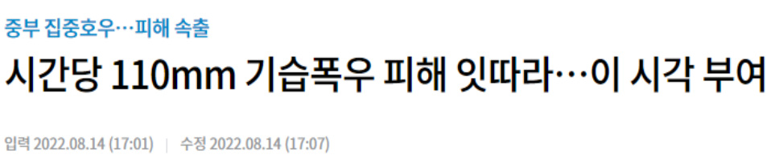
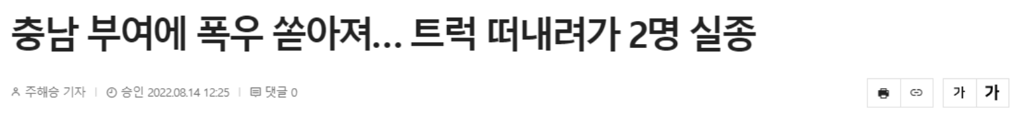


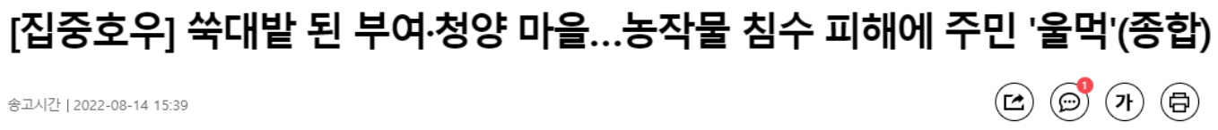
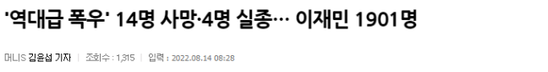

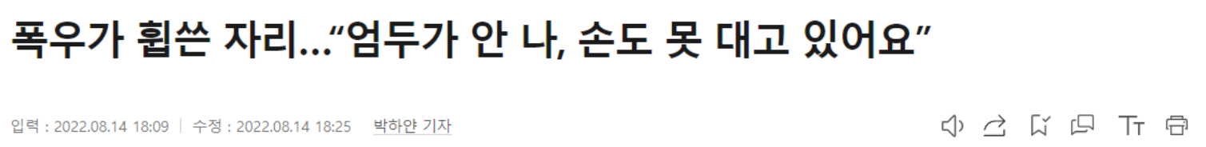
Insight
Why
: 도시침수 조기감지 서비스의 필요성

Slide 7
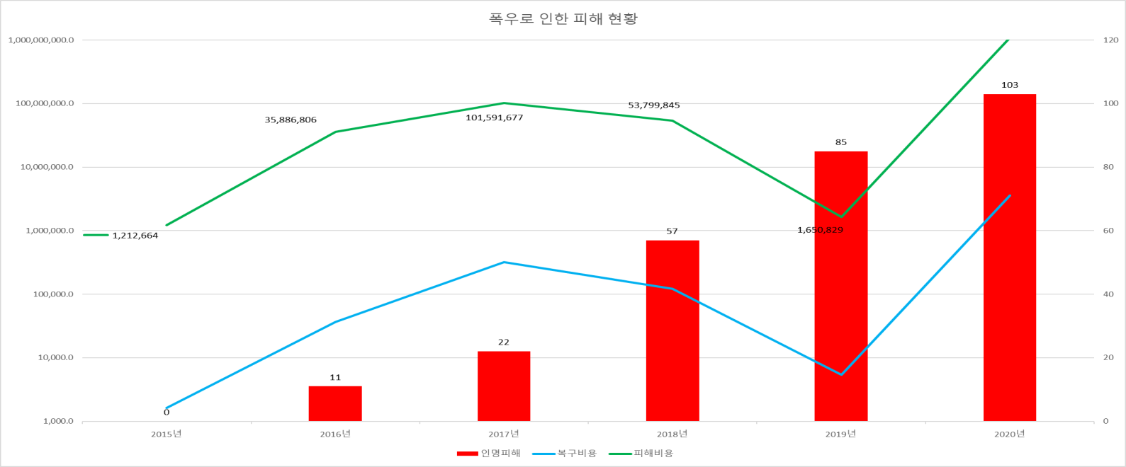
Insight
Why
: 도시침수 조기감지 서비스의 필요성
1,093,520,797₩ 증가
103명 증가
[출처] 행정안전부 재해연보 통계자료(2020)

Slide 8



Insight
Insight
: 어떻게 접근할 것인가?
01
Object Detection : 물이 없는 상황에서 물을 감지
결과도출
02
Segmentation : 물이 있는 상황에서 물의 증가를 감지
도시침수 피해를 축소할 수 있는 조기 감지 서비스 구축 가능
03
Prediction : 침수피해를 미연에 방지
Object Detection
Segmentation
Prediction 순서로 진행 예정

Slide 9
How

Slide 10






How
Data & Targeting
: 데이터 구축과정과 타겟팅 대상 지정
kaggle 침수 데이터
(3000여 장)
1분당 스크린샷
(용인, 금북, 죽천)
분당 기상 데이터
(용인, 1500여 개)
Targeting
데이터 수집 과정에서 지정 지역(금북, 용인)에서 실제 침수 발생
확실한 침수 데이터 확보에 따라 세월교, 금북교 인근을 타겟팅 하여 결과가 좋을 시 전국으로 확대하는 서비스를 구축할 것으로 기대

Slide 11
Object Detection

Slide 12
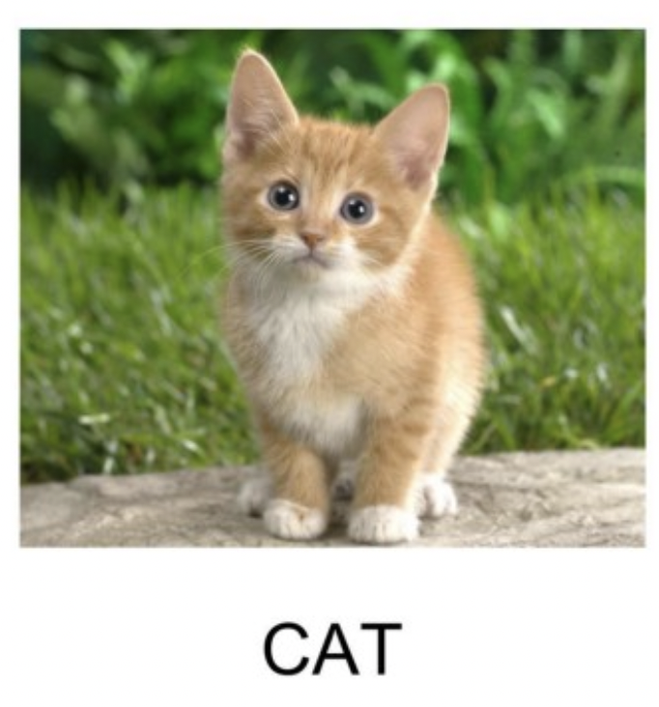
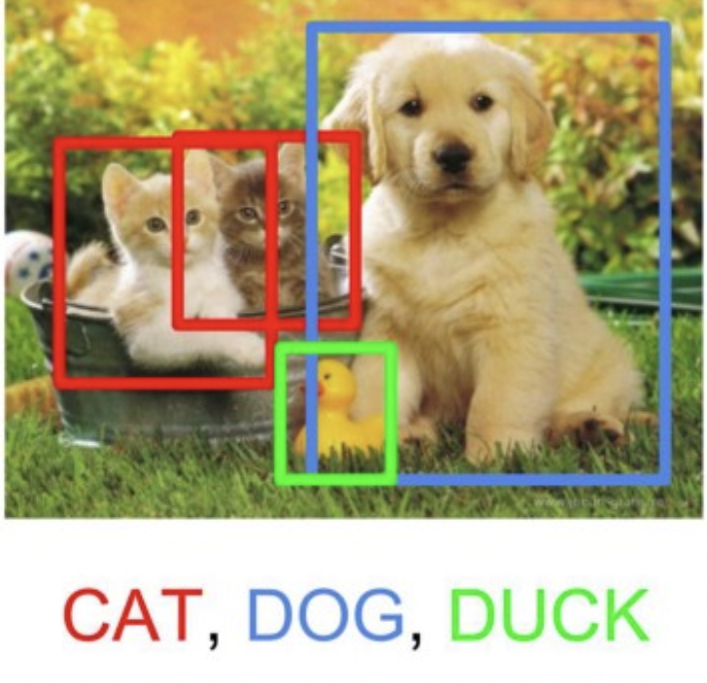
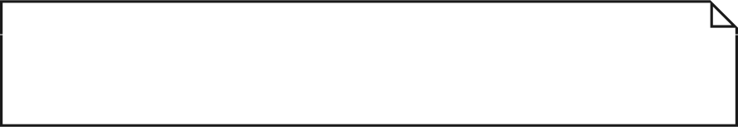
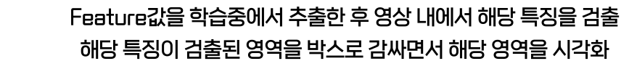
How
Object Detection
: Object Detection이란?

Slide 13

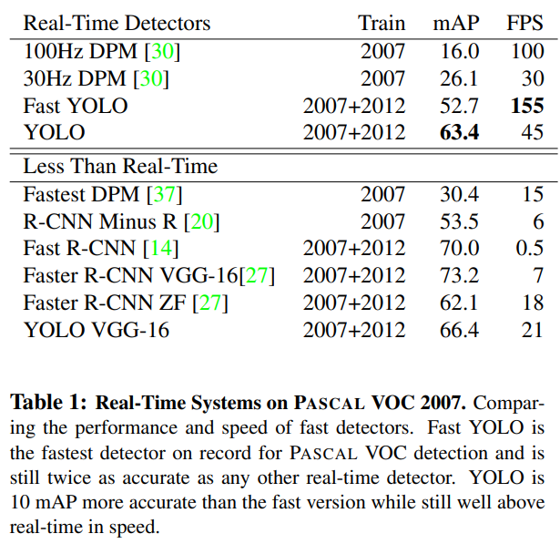
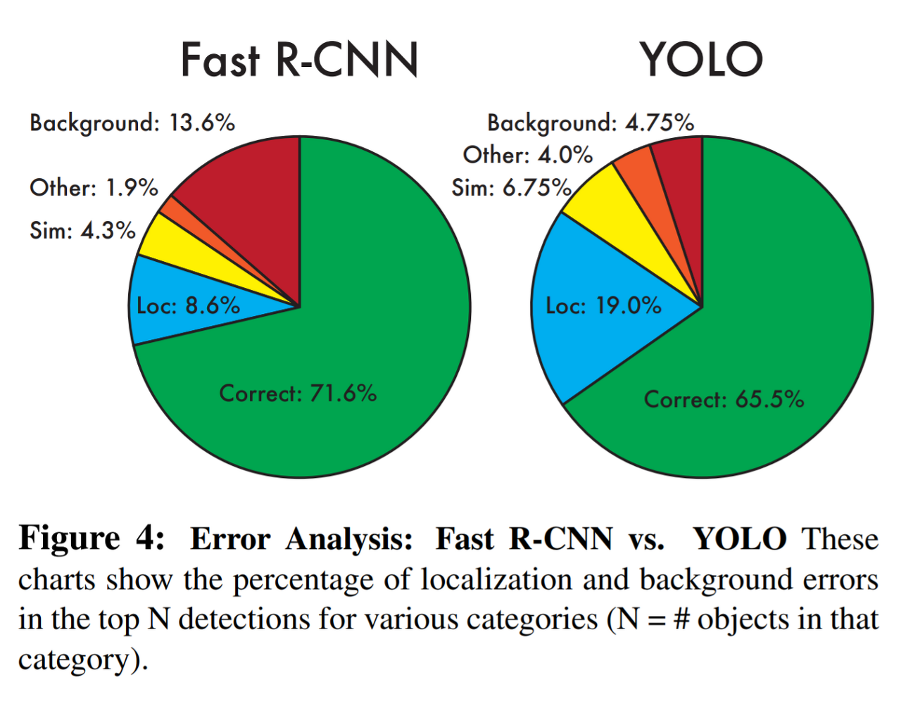
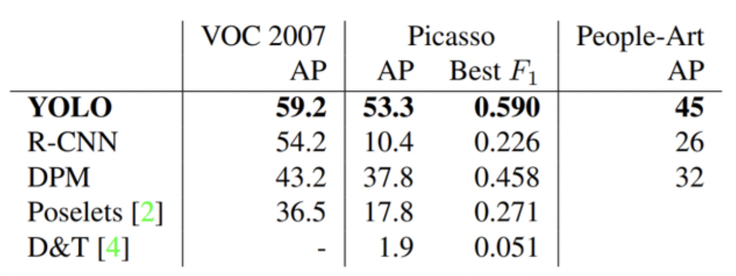
How
Object Detection
: Object Detection에서 YOLO 모델의 장점
빠른 예측 속도
전체적 맥락 학습
확장성

Slide 14


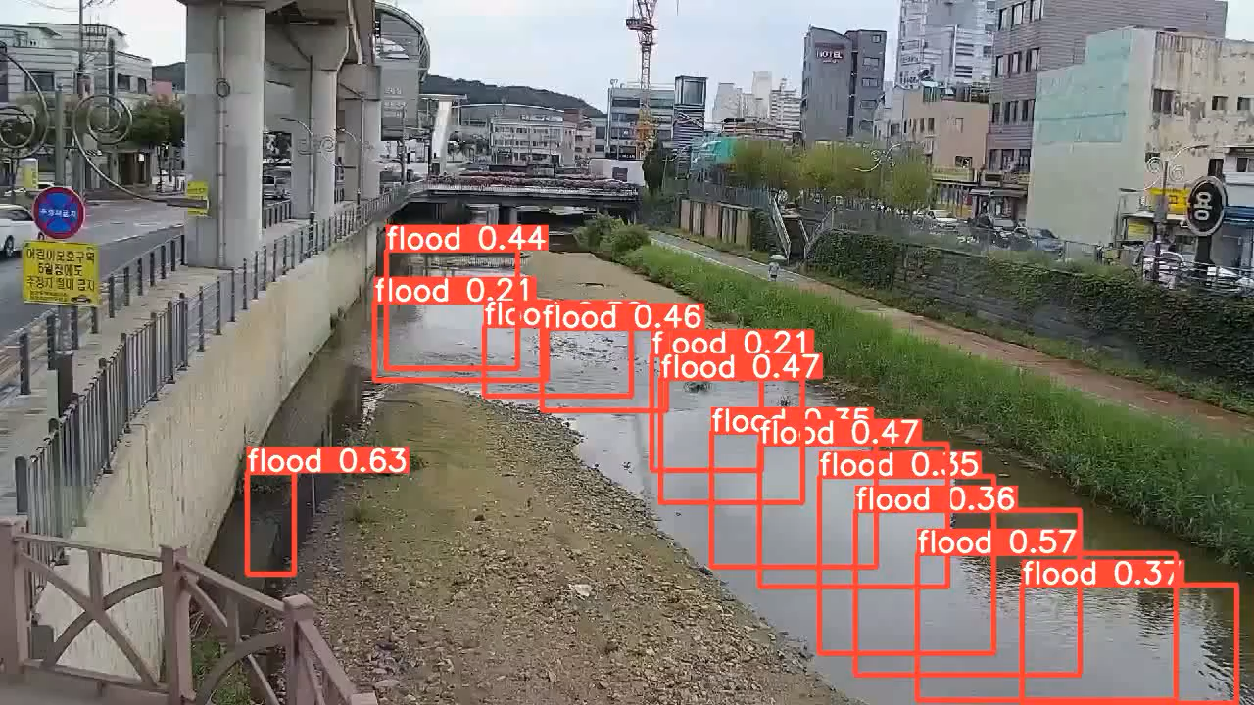
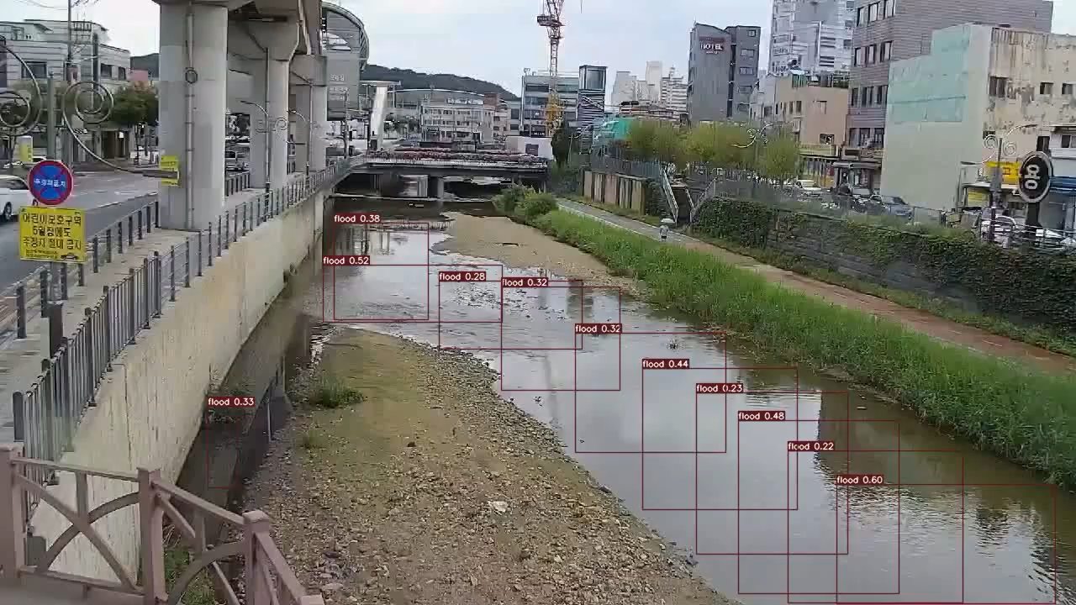

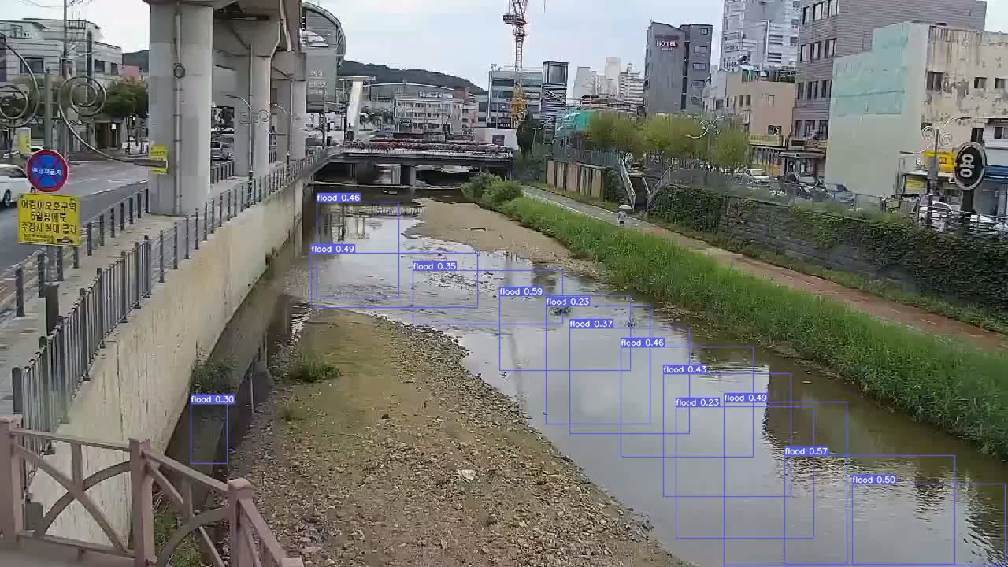
How
Object Detection
: 물 객체 감지 최종 모델 선정
YOLO v5 m
YOLO v7 x
YOLO v7
여러 모델을 돌려본 후 가장 성능이 좋은 YOLO v7을 object detection에 적용시킴

Slide 15
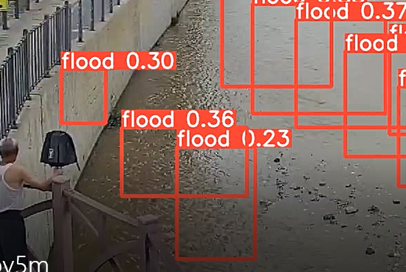
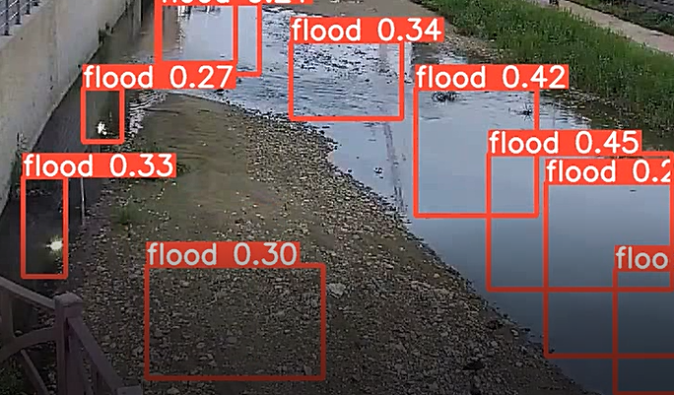
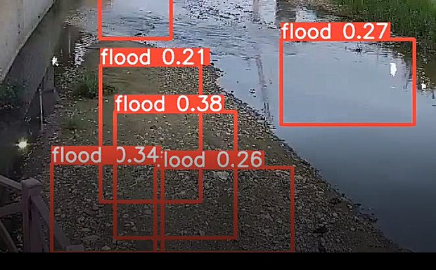
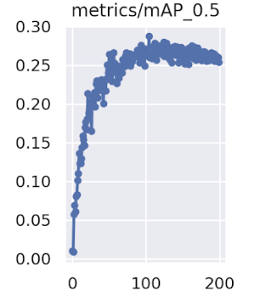
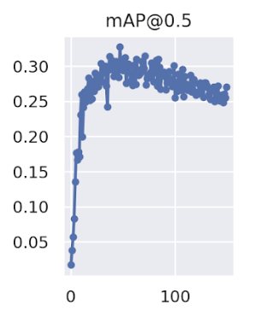
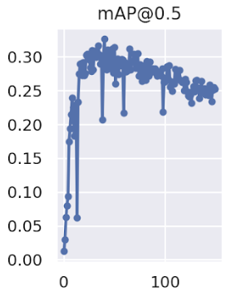

How
Object Detection
: YOLO v5 영역감지 오류
YOLO v5 m
YOLO v7 x
YOLO v7
YOLO v5 m
YOLO v5 m
YOLO v5 m
YOLO v7 x
YOLO v7
YOLO v5 s
YOLO v5 모델들은 물이 아닌 부분을 물로 감지하는 것을 확인할 수 있음

Slide 16
How
Object Detection
: YOLO모델 종류 별 성능비교
YOLO v5 m
YOLO v7 x
YOLO v7
YOLO v5 m
YOLO v7 x
YOLO v7
v7의 성능이 월등하며, v7이 7x보다 가볍고 빠른 것에 비해 큰 성능 차이가 없다는 것을 확인할 수 있음

Slide 17

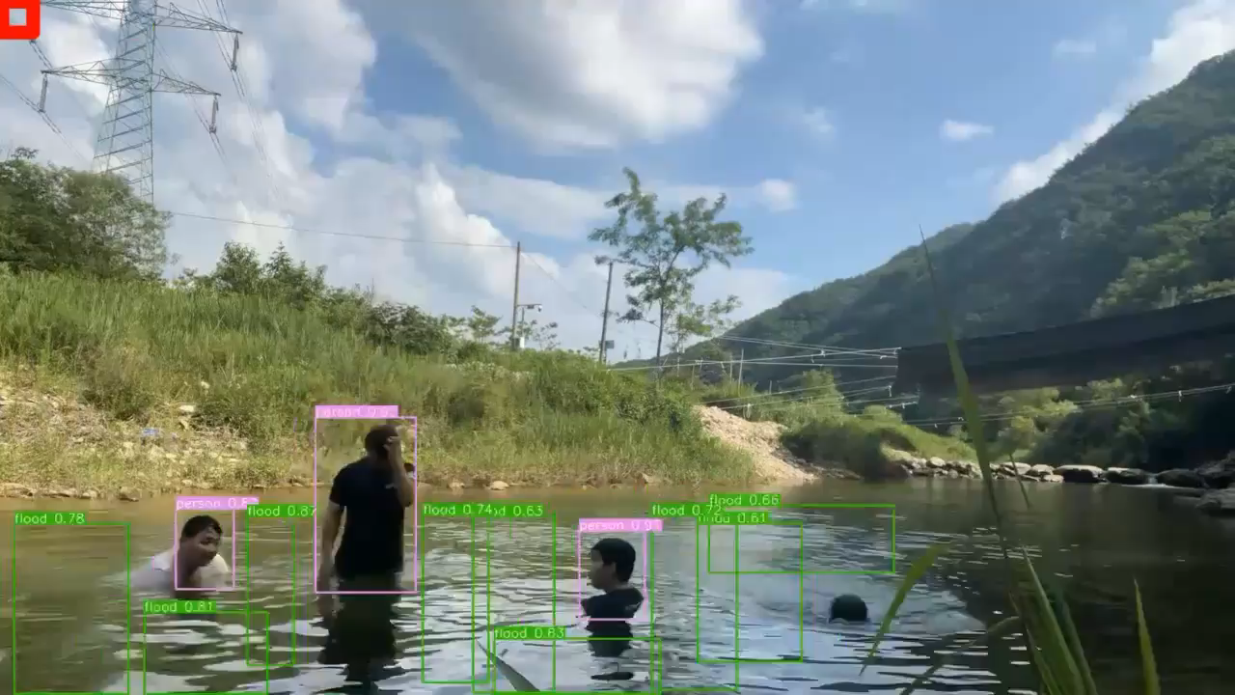
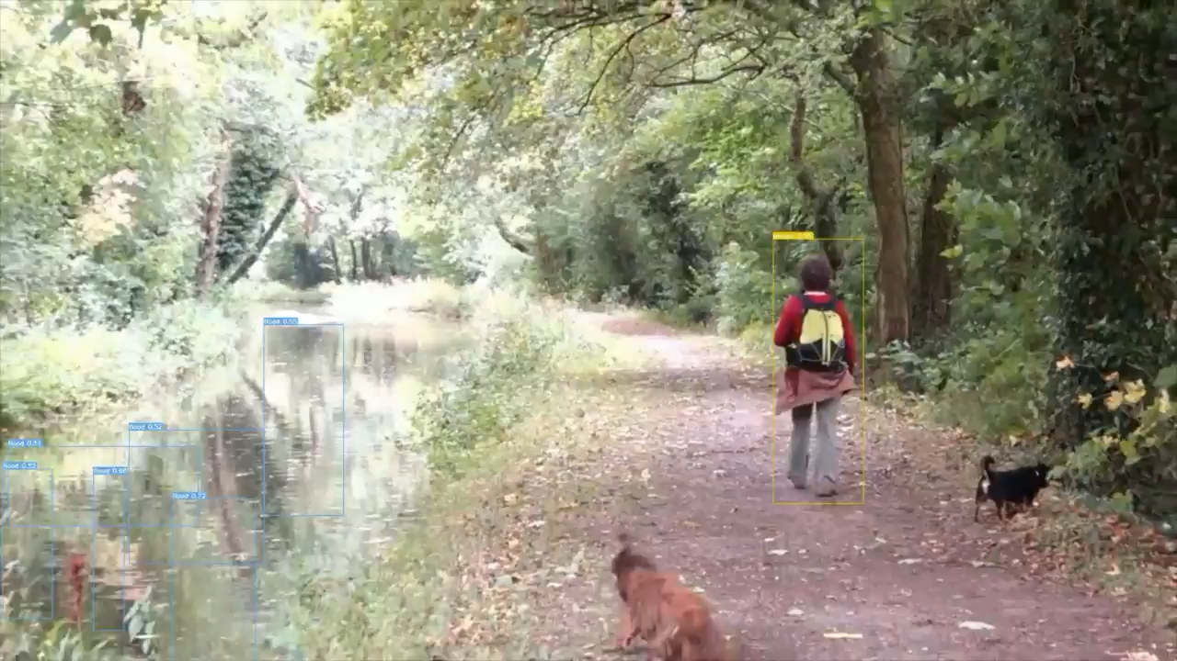
How
Object Detection
: Detection 결과 영상

Slide 18
Segmentation

Slide 19

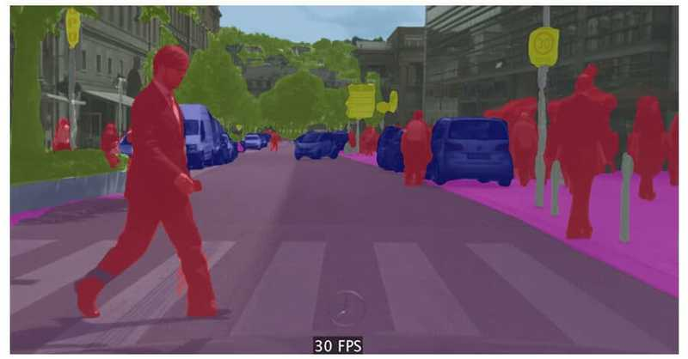
How
Segmentation
: Segmentation 이란?
이미지 내의 물체들을 몇 개의 그룹으로 분류하는 것

Slide 20
How
Segmentation
: U-Net 및 Detectron2의 장점
U-Net
Detectron2
자체적으로 데이터를 추가로 만들기 때문에 학습 데이터가 적어도 모델 정확도가 높다.
end-to-end 방식을 채택해 학습 속도가 빠르다.
모델 구조를 이해하기 쉽다.
모듈화가 잘 되어있어 여러 기능을 지원한다.
직접 만든 데이터셋을 모델에 쉽게 적용해 볼 수 있다.
파이썬 최적화가 잘 되어있고 연산량이 많은 부분은 C로 구현해서 연산 속도가 빠르다

Slide 21
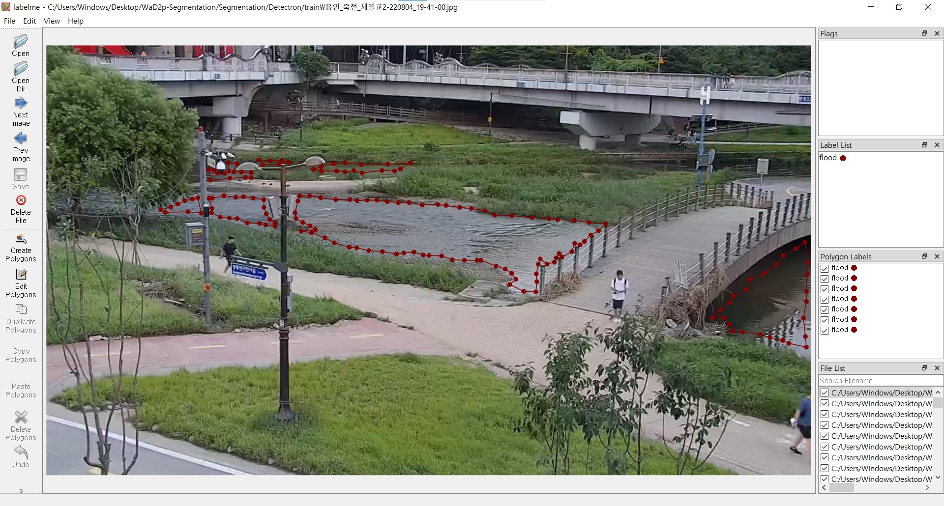
How
Segmentation
: labeling 과정
Labelme를 통한 labeling 과정 → 모델 훈련을 위함

Slide 22
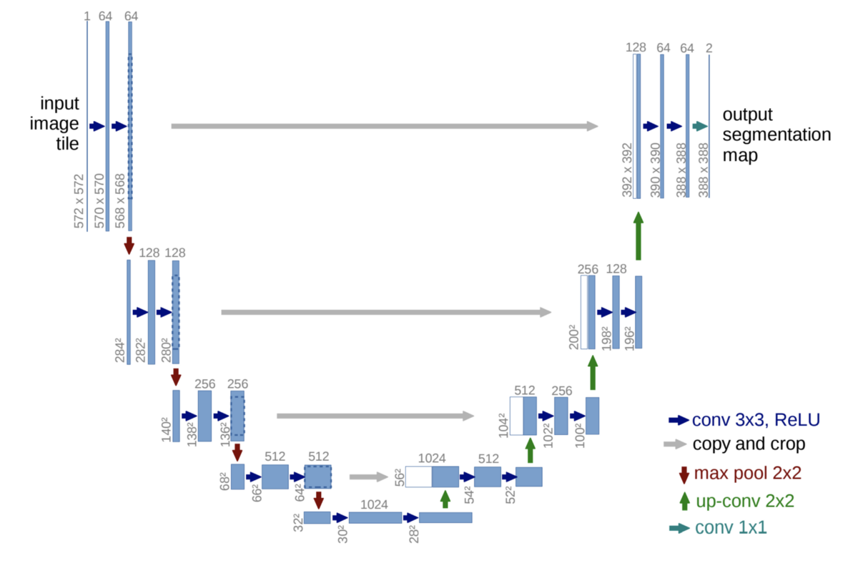
How
Segmentation
: Segmentation에서의 U-Net 사용 이유
모델 구조가 이해하기 쉬워 실제 모델을 만들어 여러 파라미터를 조정해보며 모델의 성능을 끌어올려 볼 수 있음

Slide 23
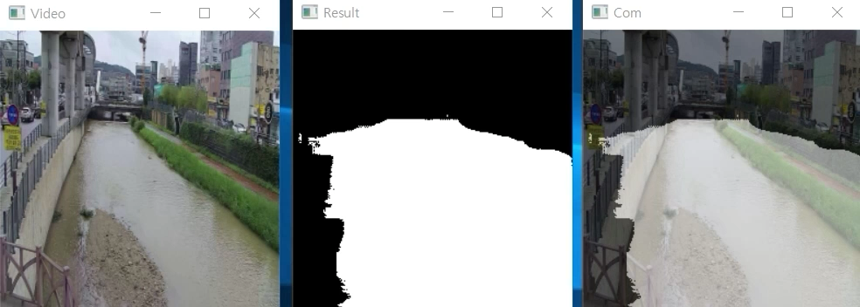
How
Segmentation
: Segmentation에서의 U-Net 사용 결과
Kaggle에서 다양한 상황의 침수사진, masking사진 3000여 장을 모아 U-Net모델을 훈련시켜 금북교 CCTV 동영상에 적용했으나 masking의 정확도가 높지않음

Slide 24

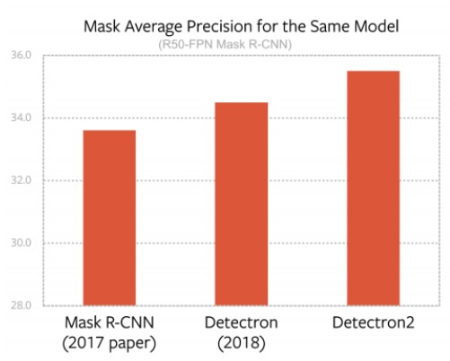
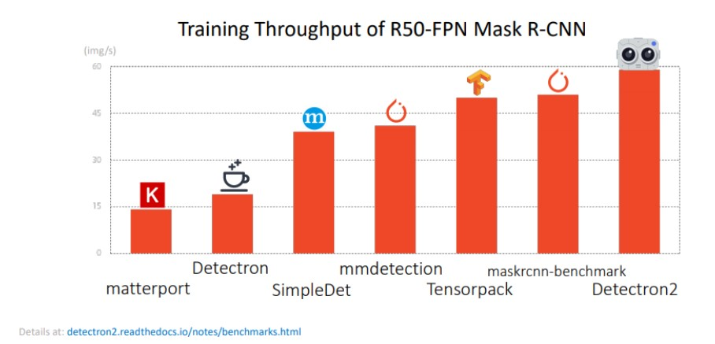
How
Segmentation
: Segmentation에서의 Detectron2를 물 증가 감지 모델 선정한 이유
동일한 기능을 하는 플랫폼 중 훈련 속도와 Segmentation 정확도가 가장 높음

Slide 25
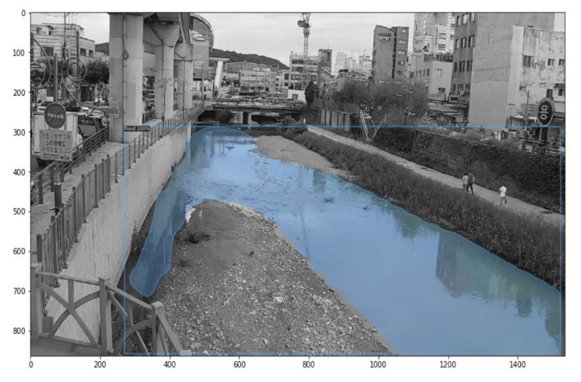
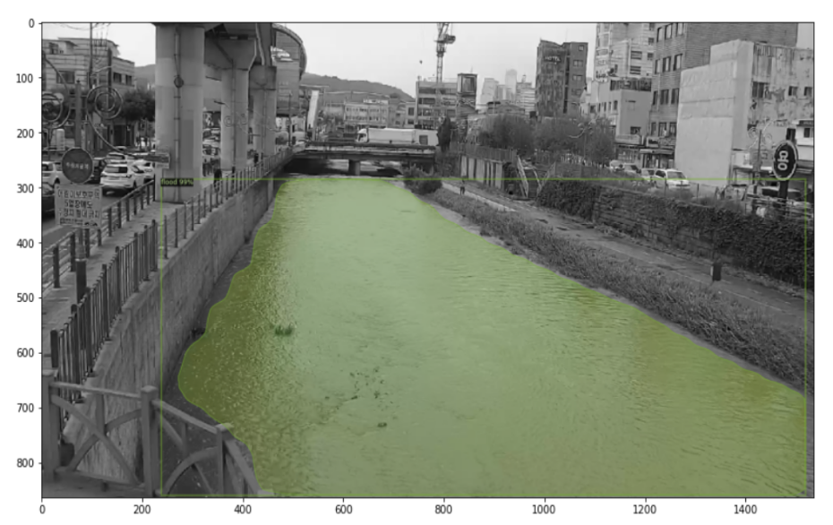
How
Segmentation
: Segmentation에서의 Detectron2를 물 증가 감지 모델 선정한 이유
금북교 사진 200여 장으로 테스트 진행

Slide 26
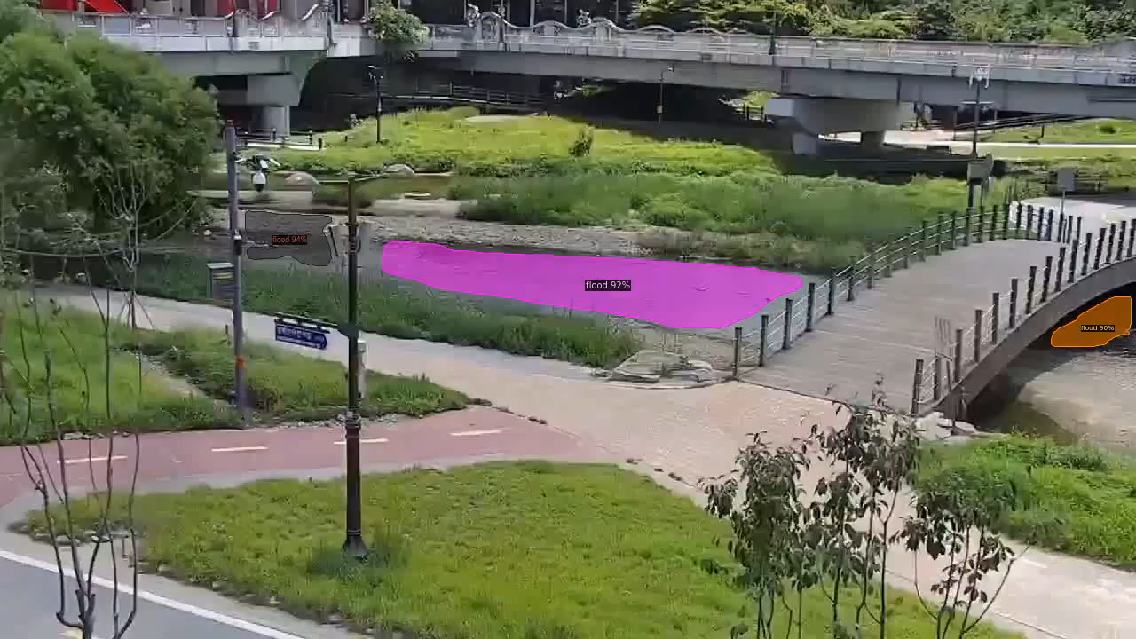
How
Segmentation
: Detectron2를 물 증가 감지 모델 선정한 이유
CCTV영상 에 적용시켜본 후 좋은 결과를 낼 수 있었음 → Segmentation을 Detectron2로 하기로 결정 및 진행

Slide 27
Prediction

Slide 28

How
Prediction
: 데이터 구축과정
 | 지점 | 지점명 | 일시 | 기온(℃) | 1분 강수량(mm) | 강수유뮤 (유무) | 풍향(deg) | 풍속(m/s) | 습도(%)
633 | 549 | 용인 | 2022-07-30 10:34 | 31.7 | 0.0 | 0 | 101.6 | 2.8 | 50.2
634 | 549 | 용인 | 2022-07-30 10:35 | 31.8 | 0.0 | 0 | 133.9 | 1.2 | 51.4
635 | 549 | 용인 | 2022-07-30 10:36 | 31.9 | 0.0 | 0 | 89.0 | 1.6 | 52.0
--- | --- | --- | --- | --- | --- | --- | --- | --- | ---
935 | 549 | 용인 | 2022-08-10 15:36 | 22.5 | 0.0 | 10 | 22.1 | 0.7 | 92.6
936 | 549 | 용인 | 2022-08-10 15:37 | 22.4 | 0.5 | 10 | 27.3 | 0.9 | 91.9
세월교 2022-07-30 10:34 ~ 2022-08-10 15:37 까지 분당 데이터 확보(15876행, 11열)

Slide 29

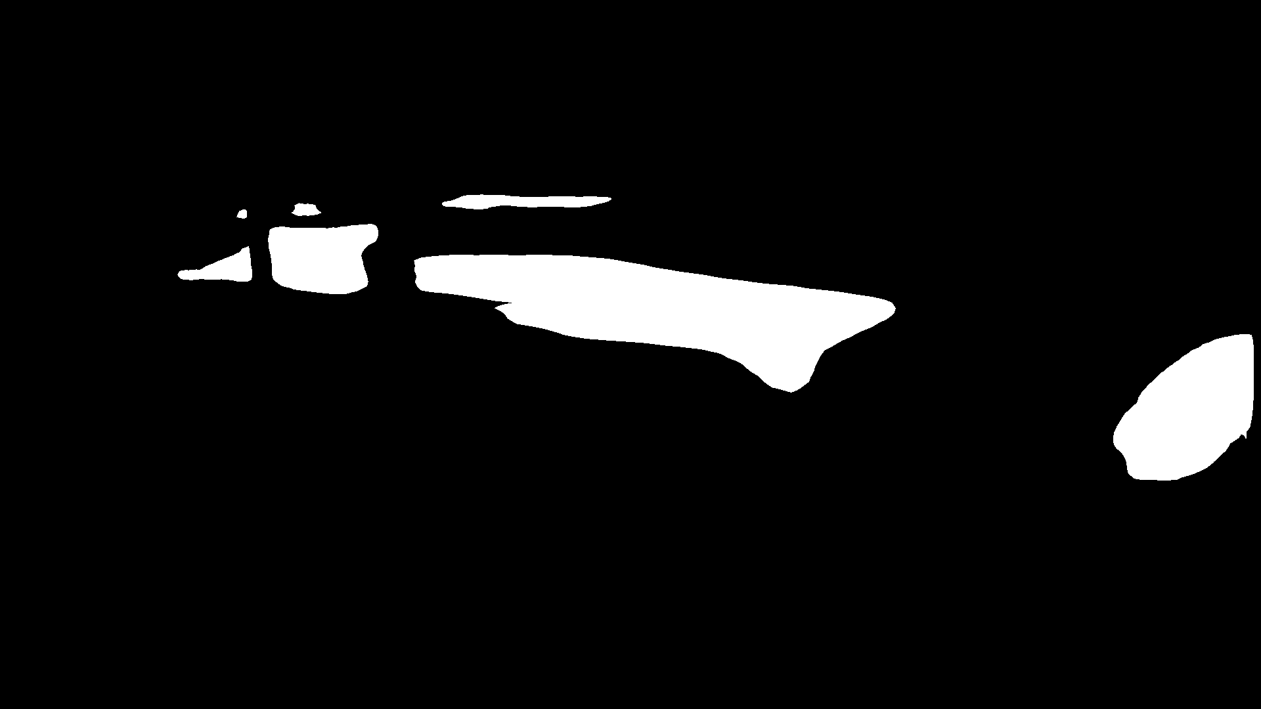
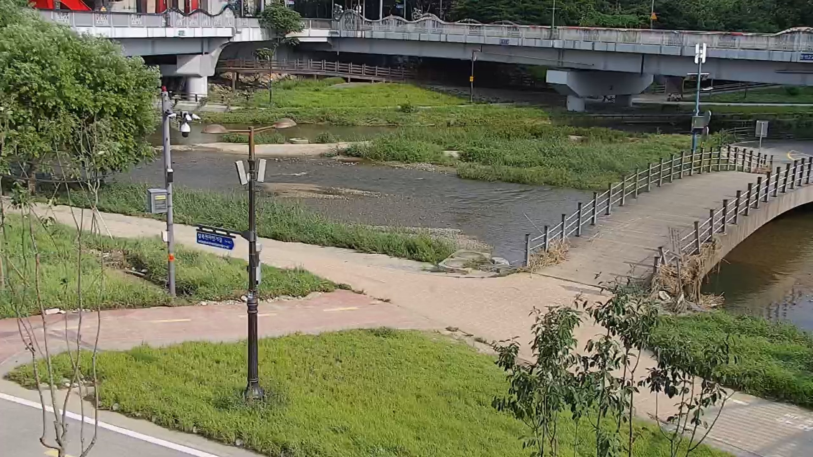
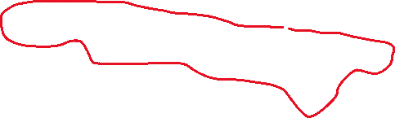



How
Prediction
종속변수 생성 과정

Slide 30
How
Prediction
: 데이터 구축 과정
01
일시를 기준으로 masking 픽셀 값과 기상데이터프레임 결합
02
결합 후 픽셀값의 결측치 행을 제거
03
강수량 결측치 0으로 대체
04
머신러닝을 학습하는데 필요한 독립변수를 추출하기 위해 상관관계 시각화
04

Slide 31

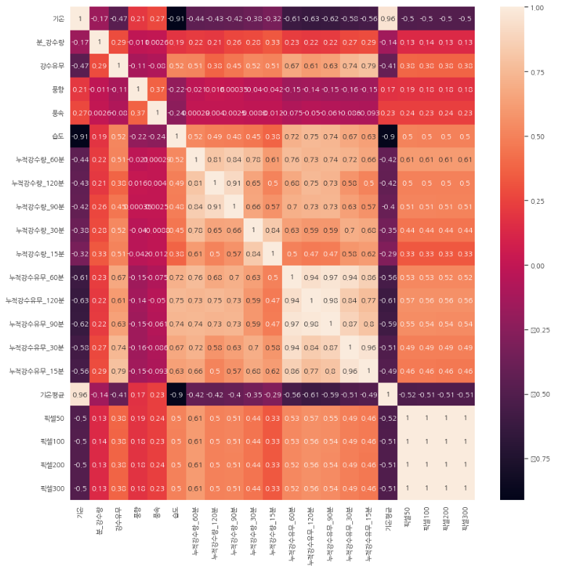



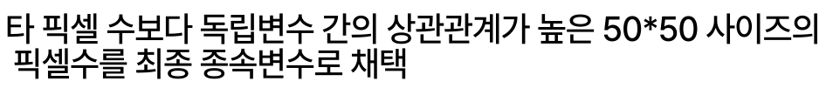
How
Prediction
: 데이터 상관관계 시각화

Slide 32

How
Prediction
: 데이터 독립변수 추출
 | coef | std err | t | P>[t] | [0.025 | 0.975]
Intercept | 644.3167 | 32.176 | 20.025 | 0.000 | 581.239 | 707.394
기온평균 | -17.7165 | 0.734 | -24.141 | 0.000 | -19.155 | -16.278
누적강수량 _120분 | 2.3862 | 0.254 | 9.385 | 0.000 | 1.888 | 2.885
풍향 | 0.2225 | 0.012 | 18.755 | 0.000 | 0.199 | 0.246
풍속 | 24.9763 | 0.920 | 27.139 | 0.000 | 23.172 | 26.780
습도 | -1.0828 | 0.176 | -6.157 | 0.000 | -1.428 | -0.738
누적강수량 _120분 | 0.5710 | 0.061 | 9.394 | 0.000 | 0.452 | 0.690
누적강수유무 _15분 | 2.7410 | 0.276 | 9.945 | 0.000 | 2.201 | 3.281
최적의 독립변수를 추출하기 위해 p-value와
다중공선성(vif) 실시
●
●
그 결과 p <0.05 이고 vif < 10인 최종 독립변수
7열을 선정
Notes:
그대로 놔두기

Slide 33


How
Prediction
: 데이터 독립변수 추출
 | 컬럼 | VIF
0 | 기온평균 | 5.459619
1 | 누적강수량_120분 | 2.485596
2 | 풍향 | 1.220116
3 | 풍속 | 1.248020
4 | 습도 | 8.236300
5 | 누적강수유무_120분 | 5.994249
6 | 누적강수유무_15분 | 2.596337
최적의 독립변수를 추출하기 위해 p-value와
다중공선성(vif) 실시
●
●
그 결과 p <0.05 이고 vif < 10인 최종 독립변수
7열을 선정
이를 바탕으로 최종 데이터 프레임 완성
Notes:
그대로 놔두기

Slide 34
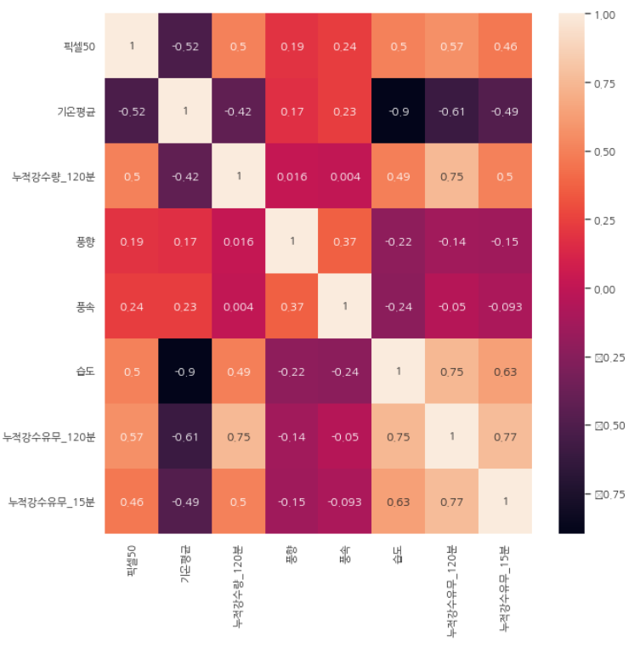
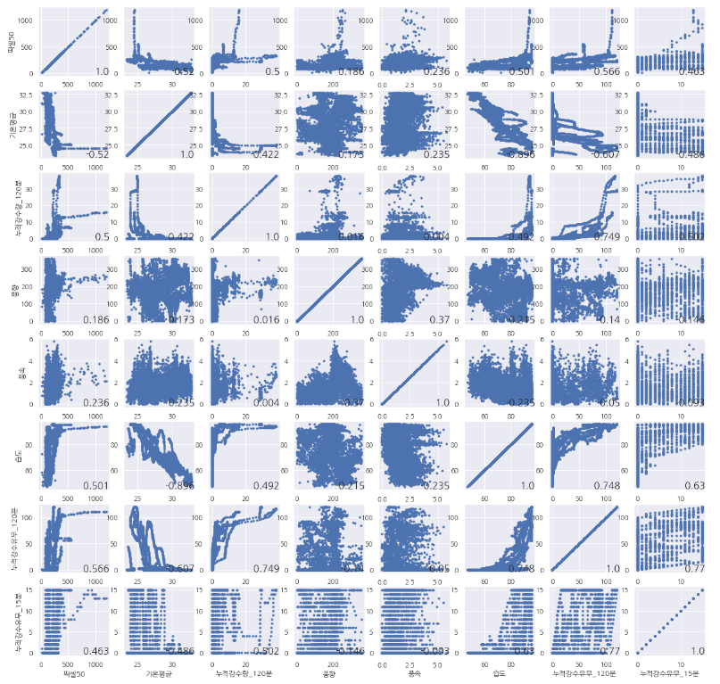
How
Prediction
: 최종 데이터 시각화

Slide 35
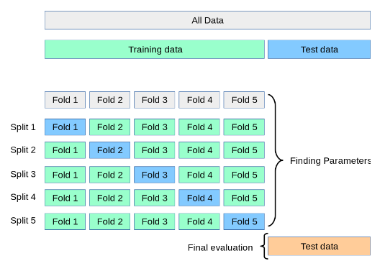
How
Prediction
: 데이터 학습
default hyperparameter models 로 cross-validation 진행 후 상위 5개 모델선정

Slide 36
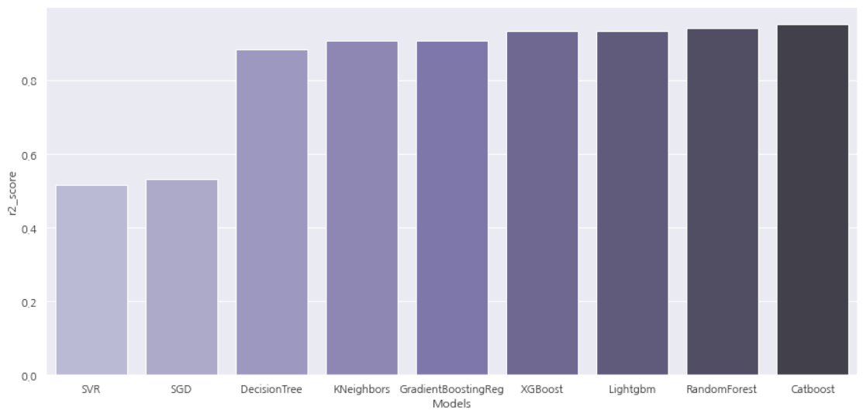
How
Prediction
: 데이터 학습
hyperparameter tuning 및 ensemble 진행 후 test 결과확인

Slide 37
How
Prediction
: 데이터 성능
 | r2_score | RMSE
Catboost | 0.966013 | 16.81495
XGBoost | 0.962415 | 17.68258
LightGBM | 0.962404 | 17.68516
RandomForest | 0.899966 | 28.84772
GradientBoosting | 0.963626 | 17.39526
VotingReg | 0.967109 | 16.54144
최적 모델 VotingRegressor 최종 선정
Notes:
Test셋 성능 상위 4개 모델로 앙상블 모델 구축
앙상블 모델로는 VotingRegressor 채택
Catboost, xgboost, lightGBM, gradient boosting regressor 조합의 VotingRegressor의 성능
따라서 최적 모델로 VotingRegressor 선정
→ r2_score : 0.96710945

Slide 38
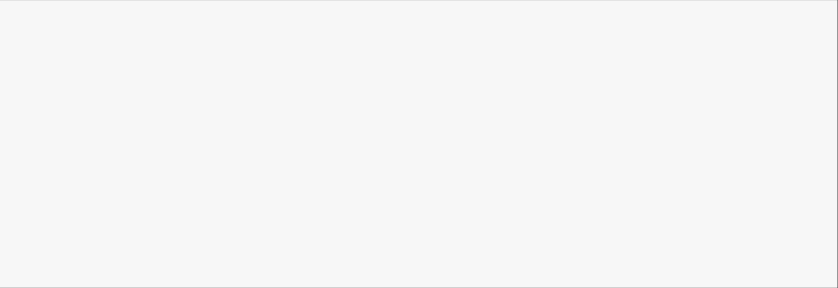

How
Prediction
: 데이터 성능
●
Test셋 성능 상위 4개 모델로 앙상블 모델 구축
●
앙상블 모델로는 VotingRegressor 채택
●
Catboost, xgboost, lightGBM, gradient boosting regressor 조합의 VotingRegressor의 성능
→ r2_score : 0.96710945
●
따라서 최적 모델로 VotingRegressor 선정

Slide 39
How
Prediction
: 데이터 적용
침수단계 3단계로 분할 (일반:0, 주의:1, 침수:2)
각 구간의 픽셀임계값 설정 → 일반-주의 252.8, 주의-침수 357.4
오차 행렬
 | 0 | 1 | 2
0 | 984 | 12 | 0
1 | 14 | 123 | 5
2 | 0 | 2 | 22
 | precision | recall | f1-score
0 | 0.99 | 0.99 | 0.99
1 | 0.90 | 0.87 | 0.88
2 | 0.81 | 0.92 | 0.86
UV (Unique Visitor)

Slide 40
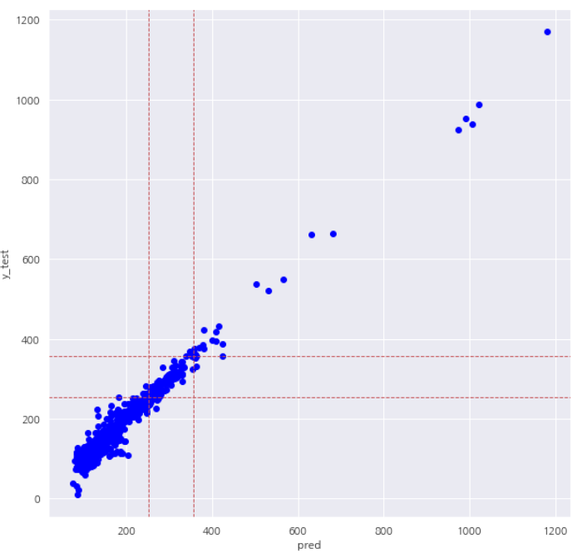

How
Prediction
: 모델 성능 시각화
X축을 prediction, y 축을 실제 값으로 산점도
시각화, 그에 따른 임계값도 같이 시각화에 설정
UV (Unique Visitor)

Slide 41
POC

Slide 42
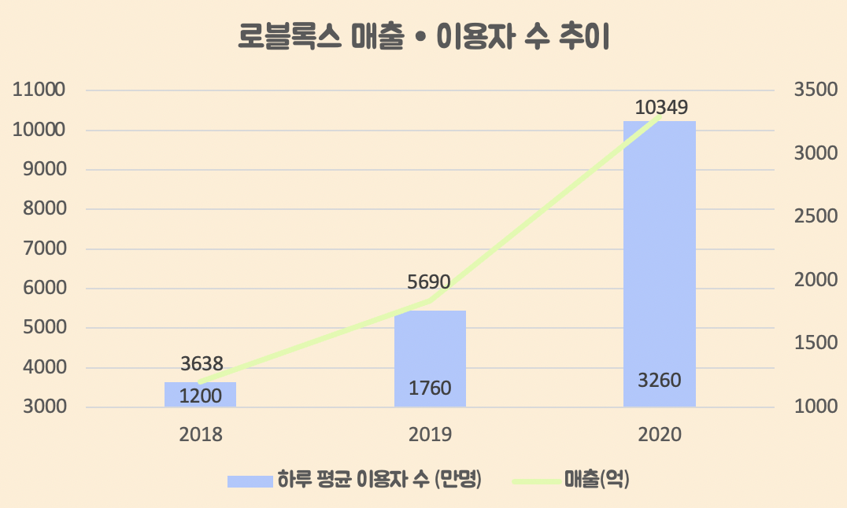
POC
Why Metaverse?
: 구현모델 선정이유

Slide 43
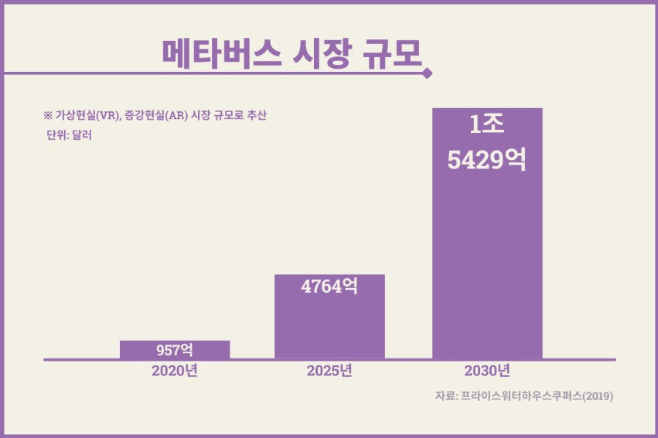
POC
Why Metaverse?
: 구현모델 선정이유

Slide 44




POC
Why Metaverse?
: 구현모델 선정이유

Slide 45




POC
Realization
: 구현모델 선정이유
금북교
세월교

Slide 46
POC
Realization
: Metaverse 시연
Metaverse

Slide 47







Benefit
expectation effectiveness
: 도시침수 예측 시스템을 구축하여 얻을 수 있는 기대효과
시스템
연계
실시간
감지 알림
CCTV
활용
반복 피해
최소화
Benefit
관측시설
설치비용
절감
재산
피해
인명 피해

Slide 48







Reference
Development tools & Reference
: 개발도구 및 참고문헌
개발도구
참고문헌
U-Net: Convolutional Networks for Biomedical Image Segmentation/CCTV 영상 기반 위험 수위 감지 알고리즘 /Region growing 기법을 적용한 영상기반 수위감지 알고리즘 개선에 대한 연구/심층신경망을 이용한 레이더 영상 학습 기반 초단시간 강우 예측

Slide 49

경청해 주셔서 감사합니다.

